Slide 1


CENTRUM SZKOLENIOWE COMARCH
Szkolenie: Podstawy programowania w języku Python
Trener: Marcin Albiniak

Slide 2

Wstęp do języka Python
Podstawowe instrukcje języka
Funkcje w języku Python
Struktury danych w języku Python
Programowanie obiektowe
Obsługa i przechwytywanie wyjątków
Operacje na systemie plików w języku Python
Podstawy programowania sieciowego

Slide 3
Zaawansowane konstrukcje języka (metaklasy, dekoratory, deskryptory etc)
Przetwarzanie danych XML w języku Python
Programowanie wielowątkowe w języku Python

Slide 4

Historia języka:
Stworzony przez holendra Guido van Rossum w 1990 roku.
Nazwa pochodzi od serialu komediowego „Monty Python's Flying Circus”.
Początkowo jako remedium na problemy przy rozwoju systemu Ameba
Wzorowany na Modula-3 i ABC

Slide 5
Idea języka:
„[…] Interpretowany, interaktywny, zorientowany obiektowo. Zawiera moduły, wyjątki, dynamiczne typowanie, typy danych wysokiego poziomu, klasy[…]”
Postawiono na łatwość i przejrzystość zapisu programów. Cechą charakterystyczną jest oddzielanie bloków programu przy pomocy wcięć w tekście programu.
Wbudowano implementację typów danych wysokiego poziomu tj. listy, słowniki, krotki itp.
Dystrybucja Pythona jest reklamowana jako „batteries included” – oprócz języka w standardowej dystrybucji otrzymujemy też bardzo bogatą bibliotekę dodatkowych modułów do obsługi np. protokołów sieciowych, XMLa, plików, interfejsów graficznych itp..

Slide 6

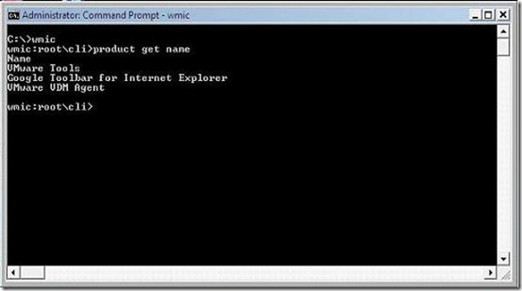







Zastosowania języka Python

Slide 7
Skróty klawiszowe służące do komentowania w Visual Studio:
Ctrl + K a następnie Ctrl + C - komentarz zaznaczonej części kodu
Ctrl + K a następnie Ctrl + U - usunięcie komentarza zaznaczonej części kodu.

Slide 8

PROGRAMOWANIE OBIEKTOWE
Paradygmaty programowania obiektowego

Slide 9
Paradygmaty programowania obiektowego
Abstrakcja: każdy obiekt w systemie służy jako model abstrakcyjnego "wykonawcy", który może wykonywać pracę, opisywać i zmieniać swój stan, oraz komunikować się z innymi obiektami w systemie, bez ujawniania, w jaki sposób zaimplementowano dane cechy.
Hermetyzacja(separacja): oddzielenie „co” od „jak”. Enkapsulacja zapewnia, że obiekt nie może zmieniać stanu innych obiektów w nieokreślony sposób. Każdy typ obiektu dostarcza interfejsu, który określa sposób współpracy z innymi obiektami. Jedynie za pomocą określonych metod mamy możliwość zmienić stan obiektu, bezpośredni dostęp do zmiennych jest zabroniony.

Slide 10
Paradygmaty programowania obiektowego
Dziedziczenie(kompozycja): umożliwia stworzenie hierarchii obiektów w programie. Polega na przejęciu właściwości i funkcjonalności obiektów innej klasy i ewentualnej modyfikacji tych właściwości i funkcjonalności w taki sposób, by były one bardziej wyspecjalizowane
Polimorfizm(wielopostaciowość): referencje i wskaźniki obiektów mogą dotyczyć obiektów różnego typu, a wywołanie metody dla referencji spowoduje zachowanie odpowiednie dla pełnego typu obiektu wywoływanego. Zazwyczaj można wyróżnić dwa rodzaje polimorfizmu: dynamiczne- wykonywane podczas działania programu, a także statyczne- na etapie kompilacji

Slide 11
Podstawowa składnia: przypisania
>>> a = 5
>>> a = ”ala ma kota”
>>> print a
ala ma kota
>>> b, c = 5, ”domek”
>>> print b, c
5 domek
>>> c, b = b, c
>>> print b, c
domek 5
>>> x = y = z = 0

Slide 12
Podstawowa składnia: napisy
>>> word = 'Help' + 'A'
>>> word
'HelpA'
>>> '<' + word*5 + '>‘
'<HelpAHelpAHelpAHelpAHelpA>'
>>> word[0:2]
'He'
>>> word[2:4]
'lp'
>>> 'x' + word[1:]
'xelpA'
>>> word[-2:] # dwa ostatnie znaki
'pA'

Slide 13
Podstawowa składnia: funkcje
def ask_ok(prompt, retries=4, complaint='Yes or no, please!'):
while True:
ok = raw_input(prompt)
if ok in ('y', 'ye', 'yes'): return True
if ok in ('n', 'no', 'nop', 'nope'): return False
retries = retries - 1
if retries < 0: raise IOError, ”odmowa dostepu”
print complaint
ask_ok(”Czy lubisz czekoladę”)

Slide 14
Listy: podstawy
>>> a = [66.6, 333, 333, 1, 1234.5]
>>> print a.count(333), a.count(66.6), a.count('x')
2 1 0
>>> a.insert(2, -1)
>>> a.append(333)
>>> a
[66.6, 333, -1, 333, 1, 1234.5, 333]
>>> a.index(333)
1
>>> a.remove(333)
>>> a
[66.6, -1, 333, 1, 1234.5, 333]

Slide 15
Listy: podstawy cd.
>>> a
[66.6, -1, 333, 1, 1234.5, 333]
>>> a.reverse()
>>> a
[333, 1234.5, 1, 333, -1, 66.6]
>>> a.sort()
>>> a
[-1, 1, 66.6, 333, 333, 1234.5]

Slide 16
Listy: jako stosy
>>> stack = [3, 4, 5]
>>> stack.append(6)
>>> stack.append(7)
>>> stack
[3, 4, 5, 6, 7]
>>> stack.pop()
7
>>> stack
[3, 4, 5, 6]
>>> stack.pop()
6
>>> stack.pop()
5
>>> stack
[3, 4]

Slide 17
Listy: jako kolejki
>>> queue = ["Eric", "John", "Michael"]
>>> queue.append("Terry") # Terry arrives
>>> queue.append("Graham") # Graham arrives
>>> queue.pop(0)
'Eric'
>>> queue.pop(0)
'John'
>>> queue
['Michael', 'Terry', 'Graham']

Slide 18
Listy: przekształcenia
>>> vec = [2, 4, 6]
>>> [3*x for x in vec]
[6, 12, 18]
>>> vec1 = [2, 4, 6]
>>> vec2 = [4, 3, -9]
>>> [x*y for x in vec1 for y in vec2]
[8, 6, -18, 16, 12, -36, 24, 18, -54]
>>> [x+y for x in vec1 for y in vec2]
[6, 5, -7, 8, 7, -5, 10, 9, -3]
>>> [vec1[i]*vec2[i] for i in range(len(vec1))]
[8, 12, -54]

Slide 19
Krotki:
>>> t = 12345, 54321, 'hello!'
>>> t[0]
12345
>>> t
(12345, 54321, 'hello!')
>>> u = t, (1, 2, 3, 4, 5) # krotki mogą być zagnieżdżane
>>> u
((12345, 54321, 'hello!'), (1, 2, 3, 4, 5))
>>> empty = () # notacja dla krotki o krotności 0
>>> singleton = 'hello', # notacja dla singletonu, uwaga na przecinek
>>> len(empty)
0
>>> len(singleton)
1
>>> singleton
('hello',)
>>> x, y, z = t # „rozpakowanie” krotki do zmiennych

Slide 20
Słowniki:
>>> tel = {'jack': 4098, 'sape': 4139}
>>> tel['guido'] = 4127
>>> tel
{'sape': 4139, 'guido': 4127, 'jack': 4098}
>>> tel['jack']
4098
>>> del tel['sape']
>>> tel['irv'] = 4127
>>> tel
{'guido': 4127, 'irv': 4127, 'jack': 4098}
>>> tel.keys()
['guido', 'irv', 'jack']
>>> tel.has_key('guido')
True

Slide 21
Wyjątki i ich obsługa: przykład
for arg in sys.argv[1:]:
try:
f = open(arg, 'r')
except IOError:
print 'cannot open', arg
else:
print arg, 'has', len(f.readlines()), 'lines'
f.close()
Sygnalizacja wyjątku: raise
Próba przechwycenia wyjątku: try
Gdy nie wystąpił wyjątek: klauzula else
except NazwaWyjatku: obsługa konkretnego wyjątku
finally niezależnie czy wyjątek wystąpił, czy nie.

Slide 22
Wyjątki i ich obsługa: własne wyjątki
class InputError(Exception):
"""Exception raised for errors in the input.
Attributes:
expression -- input expression in which the error occurred
message -- explanation of the error
"""
def __init__(self, expression, message):
self.expression = expression
self.message = message

Slide 23
Komentarze: generowanie dokumentacji
def my_function():
"""Do nothing, but document it.
No, really, it doesn't do anything. ...
”””
pass
>>> print my_function.__doc__
Do nothing, but document it.
No, really, it doesn't do anything.

Slide 24
Obiekty w Pythonie: wprowadzenie
Przestrzenie nazw – mapowanie nazw w obiekty. Implementowane jako słowniki Pythona. Różne przestrzenie są zupełnie rozłączne, np. przestrzeń nazw globalnych (funkcje tj. abs()), przestrzeń funkcji __main__ w czasie wykonania itp. W czasie wywołania funkcji tworzona jest nowa przestrzeń nazw w której funkcja działa.
Zasięg przestrzeni nazw – w sensie tekstu skryptu: region w którym dana przestrzeń nazw jest bezpośrednio dostępna. Bezpośrednio tzn. odwołanie bezpośrednie („bez kropki”) do zmiennej znajdzie jej definicję w danej przestrzeni nazw.

Slide 25
Obiekty w Pythonie: wprowadzenie c.d.
W czasie działania skryptu zawsze istnieją co najmniej trzy zagnieżdżone zasięgi przestrzeni nazw:
wewnętrzny: przeszukiwany w pierwszej kolejności; zawiera lokalne nazwy; zawiera przestrzenie nazw funkcji których jesteśmy w trakcie wykonania (nazwy szukane są od „najbliższej” przestrzeni nazw – kolejność tekstowego zagnieżdżenia funkcji)
środkowy – zawiera nazwy globalne aktualnego modułu (przeszukiwany w drugiej kolejności)
zewnętrzny – zawiera nazwy wbudowane (np. standardowe funkcje jak range()), przeszukiwany na końcu.
Powyższa definicja, oznacza, że można np. przesłaniać nazwy zdefiniowane globalnie (np. funkcję range()).
Należy pamiętać, że słowa zasięg, przeszukiwanie odnosi się do bloków tekstu.

Slide 26
Obiekty w Pythonie: wprowadzenie c.d.
a = "a z poziomu głównego"
def fun1():
def fun3():
print "zmienna a - funkcja 3: ",
print a
def fun4():
a = "a z funkcja 4"
print "zmienna a - funkcja 4: ",
print a
fun3()
a = "a z funkcja 1"
fun2()
fun4()
def fun2():
print "zmienna a - funkcja 2: ",
print a
fun1()
zmienna a – funkcja 2: a z poziomu głównego
zmienna a – funkcja 4: a z funkcja 4
zmienna a – funkcja 3: a z funkcja 1

Slide 27
Klasy: definicje, obiekty klas
class MyClass:
"A simple example class"
i = 12345
def f(self):
return 'hello world'
W chwili definiowania klasy tworzona jest nowa przestrzeń nazw zawierająca nazwy metod i atrybutów klasy.
Po zakończeniu definicji klasy tworzony jest obiekt klasy – wrapper na przestrzeń nazw utworzoną w czasie definiowania.
Właściwe odwołania dla przykładu: MyClass.i MyClass.f

Slide 28
Instancje klas:
x = MyClass() # utworznie instancji klasy i przypisanie na zmienna x
Klasy mogą mieć zdefiniowane konstruktory, metody postaci:
def __init__(self):
self.data = []
Jedynymi operacjami, jakie „rozumieją” instancje klas są odwołania do atrybutów: danych i metod. Możemy wykonać:
x.counter = 1
while x.counter < 10:
x.counter = x.counter * 2
print x.counter
del x.counter

Slide 29
Instancje klas: odwołania do metod
Odwołanie: MyClass.f jest obiektem funkcji.
Odwołanie: x.f jest obiektem metody.
Możemy napisać: y = x.f aby przechować metodę do późniejszego wykonania.
Wywołanie metody: x.f() jest równoważne do wywołania MyClass.f(x)
Wołanie n - argumentowej metody jest równoważne wywołaniu funkcji na klasie obiektu (w tym przypadku z n+1 parametrami, z których pierwszy parametr jest instancją klasy – przestrzenią nazw). Dla przypomnienia deklaracja klasy MyClass:
class MyClass:
"A simple example class"
i = 12345
def f(self):
return 'hello world'
Pierwszy argument metody to zawsze instancja klasy MyClass.

Slide 30
Dziedziczenie:
class DerivedClassName(BaseClassName):
<statements>
Wszystkie metody i atrybuty są wirtualne.
Przy odwołaniu do metody lub atrybutu klasy przeszukiwane są w dół ( w sensie hierarchii klas) w poszukiwaniu definicji.

Slide 31
Wielodziedziczenie:
class DerivedClassName(Base1, Base2, Base3):
<statement-1>
. . .
<statement-N>
Jedyna zmiana: jeśli nazwa nie zostanie znaleziona w danej klasie, to przeszukiwanie w klasach macierzystych odbywa się:
w głąb i od lewej do prawej. (w sensie tekstowym definicji)

Slide 32
Wielodziedziczenie: przykład
class A:
napis = "Jestem z klasy A"
class B:
napis = "Jestem z klasy B"
class P(A,B):
def druk(self):
print self.napis
c = P()
c.druk()
Wynik:
Jestem z klasy A
class P(B,A):
def druk(self):
print self.napis
c = P()
c.druk()
Wynik:
Jestem z klasy B

Slide 33
Widoczność zmiennych:
Wszystkie zmienne są publiczne
Zmienne prywatne na podstawie konwencji zapisuje się w postaci: __zmienna - w trakcie wykonania zmienne o nazwach tej postaci zamieniane są na: _nazwaklasy__zmienna co ma na celu „ukrycie” ich przed wołaniem z zewnątrz. Jest to jedynie utrudnienie pomyłkowej zmiany wartości zmiennej w obiekcie. Fizycznie nadal możemy się dostać do tej zmiennej; w programie:
class P():
__cos = "napis"
c = P()
Wykonanie:
print.__cos spowoduje błąd
print._p__cos wypisze: napis

Slide 34
Ciekawostki: „rekordy”
class Employee:
pass
john = Employee() # Stworzenie pustego „rekordu” pracownika
# Wypełnienie pól pracownika
john.name = 'John Doe'
john.dept = 'computer lab'
john.salary = 1000

Slide 35
Specyfikacja PEP
Specyfikacja PEP 8 (ang. Python Enhancement Proposal #8) to styl określający sposób formatowania kodu utworzonego w Pythonie.
Oczywiście można tworzyć kod Pythona w dowolny sposób, pod warunkiem że jego składnia jest prawidłowa.
Użycie spójnego stylu powoduje, że kod staje się przystępniejszy i łatwiejszy w odczycie.

Slide 36
Znaki odstępu
W Pythonie znaki odstępu mają duże znaczenie dla składni. Dlatego też programiści Pythona są szczególnie wyczuleni na wpływ, jaki znaki odstępu mają na czytelność kodu. Stosuj się do następujących reguł dotyczących znaków odstępu:
We wcięciach stosuj spacje zamiast tabulatorów.
Każdy poziom wcięcia ważnego z punktu widzenia składni powinien składać się z czterech spacji.
Wiersz powinien mieć długość maksymalnie 79 znaków.
Jeżeli długie wyrażenie jest kontynuowane w kolejnych wierszach, wówczas należy je wciąć o cztery dodatkowe spacje względem standardowego poziomu wcięcia.
W pliku funkcje i klasy powinny być rozdzielane dwoma pustymi wierszami.
W klasie metody powinny być rozdzielone pustym wierszem.

Slide 37
W słowniku nie należy umieszczać spacji między nazwą klucza i dwukropkiem. Należy umieścić jedną spację przed wartością klucza, o ile mieści się ona w tym samym wierszu.
Przed operatorem przypisania (=) i po nim należy umieszczać tylko i wyłącznie jedną spację.
W przypadku adnotacji typów nie można używać spacji między nazwą zmiennej i dwukropkiem oraz trzeba użyć jednej spacji przed informacjami o typie.
Konwencje nazw
Specyfikacja PEP 8 sugeruje użycie unikatowych stylów nadawania nazw w różnych częściach języka. Dzięki temu podczas odczytu kodu źródłowego można łatwo ustalić, do czego odnoszą się poszczególne nazwy. Stosuj się do następujących reguł dotyczących konwencji nazw:
Funkcje, zmienne i atrybuty powinny być zapisywane w formacie małe_litery_podkreślenie.

Slide 38
Chronione atrybuty egzemplarza powinny być zapisywane w formacie _podkreślenie_nazwa.
Prywatne atrybuty egzemplarza powinny być zapisywane w formacie __podwójne_podkreślenie_nazwa.
Klasy i wyjątki powinny być zapisywane w formacie NazwaKlasyLubWyjątku.
stałe na poziomie modułu powinny być zapisywane WIELKIMI_LITERAMI.
Metody egzemplarza w klasie powinny używać self jako nazwy pierwszego parametru (który odwołuje się do obiektu).
Metody klasy w klasie powinny używać cls jako nazwy pierwszego parametru (który odwołuje się do klasy).

Slide 39
Polecenia i wyrażenia
Według filozofii Pythona „powinien być jeden — i najlepiej tylko jeden — oczywisty sposób na wykonanie danego zadania”. Specyfikacja PEP 8 próbuje to skodyfikować w wytycznych dotyczących wyrażeń i poleceń.
Używaj negacji typu inline (if a is not b) zamiast negacji wyrażeń pozytywnych (if not a is b).
Nie sprawdzaj pod kątem pustych wartości kontenerów lub sekwencji (na przykład[] lub '') za pomocą operacji porównania z zerem wielkości danego elementu (if len(lista) == 0). Zamiast tego użyj if not lista i przyjmuj założenie, że puste wartości są uznawane za False.

Slide 40
To samo dotyczy niepustych wartości kontenerów lub sekwencji (na przykład [1] lub 'witaj'). Polecenie if lista przyjmuje wartość True dla niepustych wartości.
Unikaj jednowierszowych poleceń if oraz pętli for i while, z wyjątkiem poleceń złożonych.
W celu zapewnienia większej czytelności wymienione polecenia powinny być umieszczane w wielu wierszach.
Jeżeli wyrażenie nie mieści się w jednym wierszu, ujmij je w nawiasy oraz dodaj znaki nowego wiersza i wcięcia, aby ułatwić jego odczyt.
Preferowane jest ujmowanie w nawiasy wyrażeń wielowierszowych zamiast stosowania znaku kontynuowania wiersza (\).

Slide 41
Polecenia import
Specyfikacja PEP 8 sugeruje przestrzeganie pewnych reguł dotyczących sposobu stosowania
poleceń importujących moduły w kodzie:
Polecenia import (a także from x import y) zawsze umieszczaj na początku pliku.
Podczas importu modułów zawsze stosuj bezwzględne nazwy plików, a nie nazwy względne dla ścieżki dostępu dla bieżącego modułu. Na przykład w celu importu modułu foo z pakietu bar powinieneś użyć polecenia from bar import foo zamiast po prostu import foo.
Jeżeli koniecznie musisz użyć względnej ścieżki podczas importu, to zastosuj składnię from . import foo.
Polecenia importujące powinny się znajdować w sekcjach zachowujących następującą kolejność: moduły biblioteki standardowej, moduły firm trzecich, własne moduły. W poszczególnych sekcjach polecenia importujące należy umieścić w kolejności alfabetycznej.

Slide 42
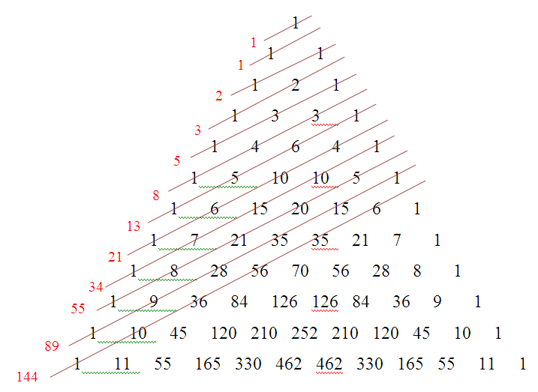
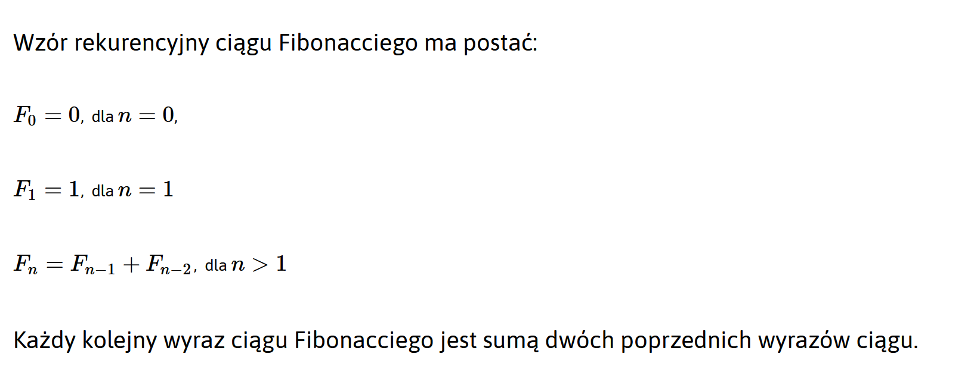
Ciąg Fibonaciego

Slide 43


